Slide 1
procedimientos de acceso a la información pública

Slide 2
OPERACIÓN DEL SISTEMA INFOMEX PARA
SUJETOS OBLIGADOS

Slide 3
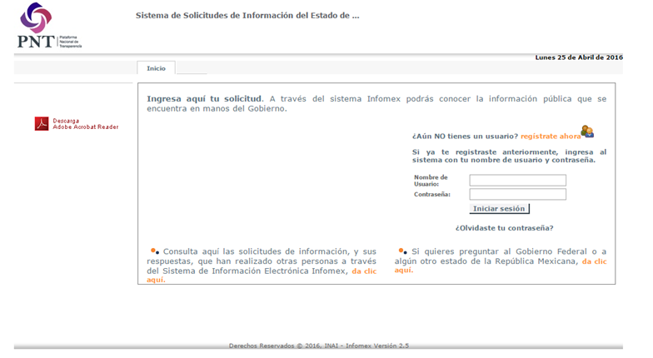
ACCESO A INFOMEX BAJA CALIFORNIA
http://201.140.167.15/InfomexBajaCalifornia/

Slide 4
TRÁMITE A UNA SOLICITUD DE INFORMACIÓN A TRAVÉS DE INFOMEX

Slide 5
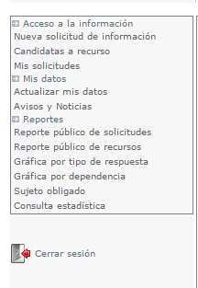
BANDEJA DE SOLICITUDES

Slide 6
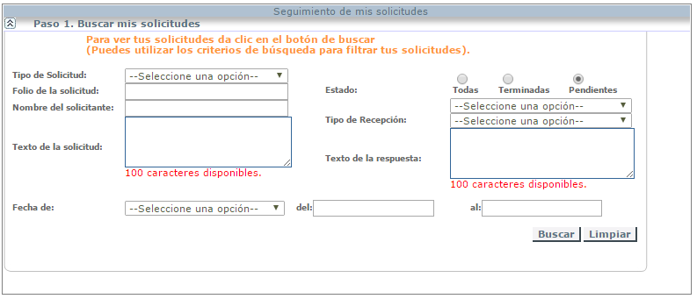
FILTRO DE SOLICITUDES

Slide 7
DETERMINAR EL TIPO DE RESPUESTA

Slide 9
SELECCIONA: YA NO DESEO GENERAR MAS SUBFOLIOS

Slide 10
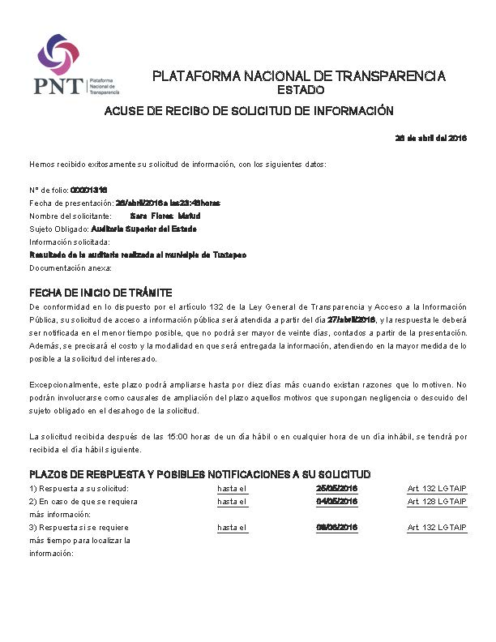
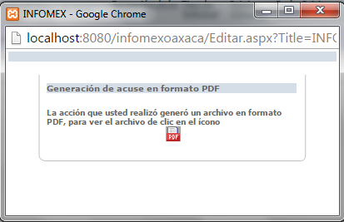
ACUSE DE RECIBO DE SOLICITUD DE INFORMACIÓN

Slide 11
DETERMINAR EL TIPO DE RESPUESTA

Slide 12
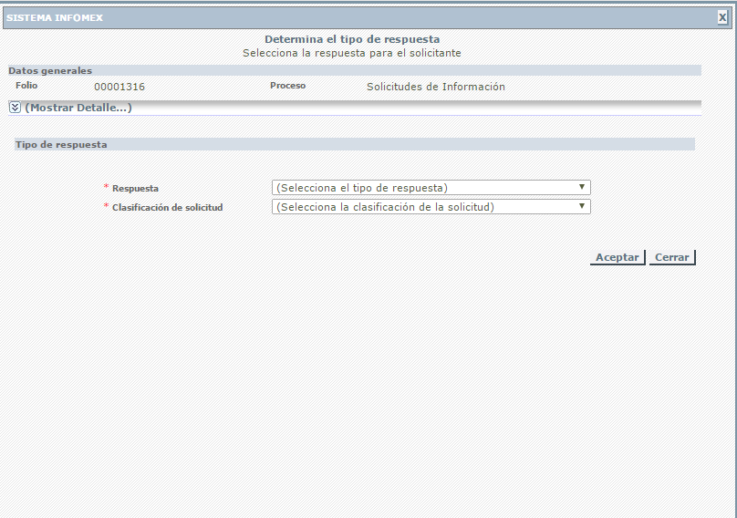

Slide 13
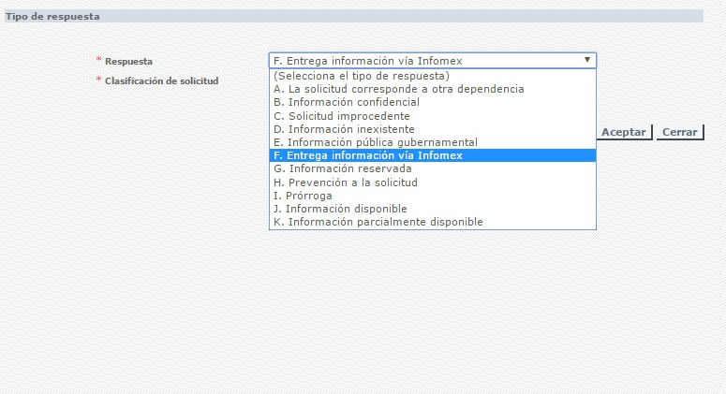
TIPO DE RESPUESTA

Slide 14
Tipo de Respuesta | Plazo (días hábiles)
No competencia | 3
Información Confidencial | 10
Solicitud Improcedente | 10
Información Inexistente | 10
Información Pública | 5
Entrega de Información Vía PNT | 10
Información Reservada | 10
Prevención a la Solicitud | 10 días para que responda el solicitante, después se reinicia el tiempo a 10 días
Prorroga | 10 días mas, un total de 20 días
Información Disponible (con costo) | 3 días para seleccionar medio de entrega
 | 30 días para realizar el pago
 | 60 días para tener disponible la información
Información Parcialmente Disponible (con costo) | 3 días para seleccionar medio de entrega
 | 30 días para realizar el pago
 | 60 días para tener disponible la información

Slide 15
TIPOS DE RESPUESTA
La solicitud corresponde a otra dependencia
Información confidencial
Solicitud improcedente
Información Inexistente
Información pública gubernamental
Entrega de información vía Infomex
Información reservada
Prevención a la solicitud
Prorroga
Información disponible
Información parcialmente disponible
Comité de Transparencia

Slide 16
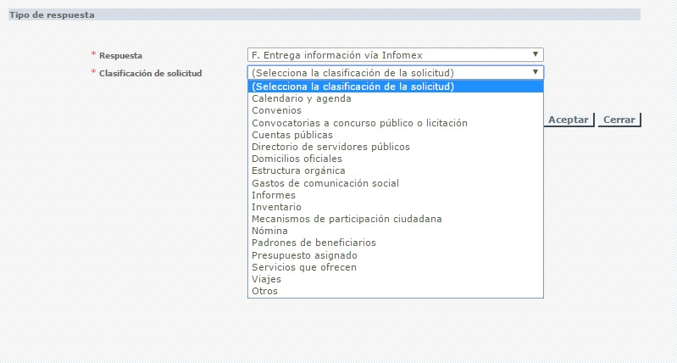
CLASIFICACIÓN DE LA SOLICITUD

Slide 17
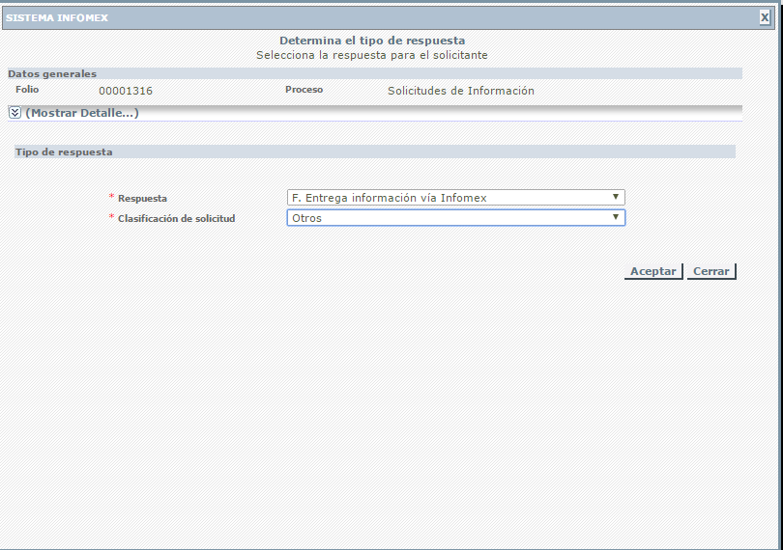

Slide 18
Documenta la Respuesta vía Plataforma

Slide 19
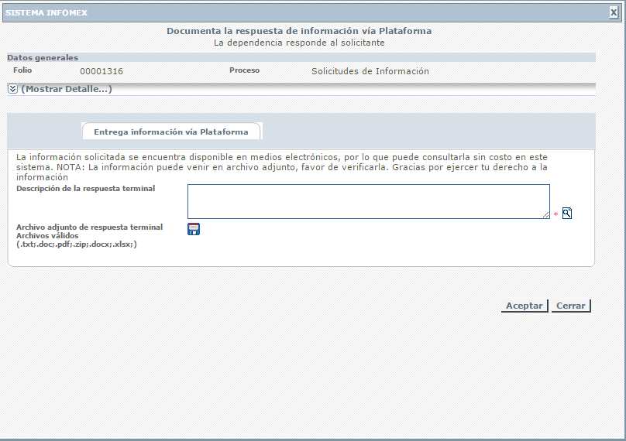
Documentar la respuesta

Slide 20
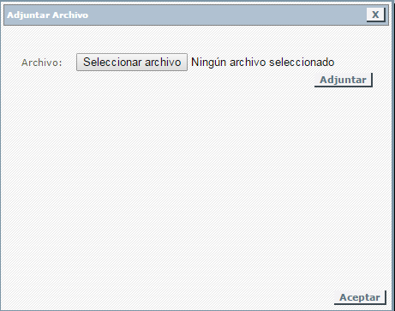
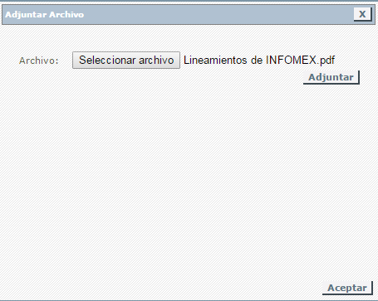
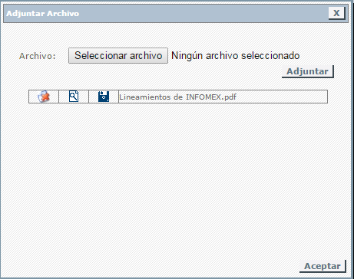
ADJUNTAR ARCHIVO
PDF
DOC
DOCX
XLS
ZIP

Slide 21
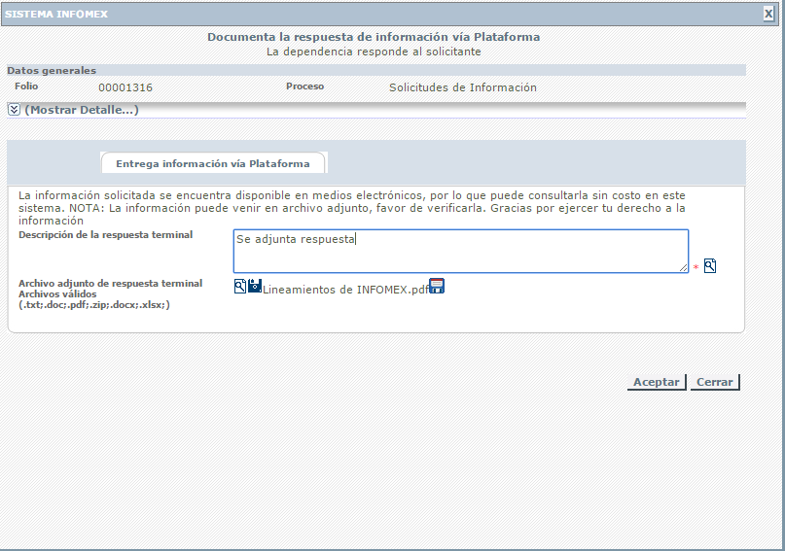
ENVIAR RESPUESTA

Slide 22
Interacción entre la Unidad de Transparencia y el Comité de Transparencia

Slide 23
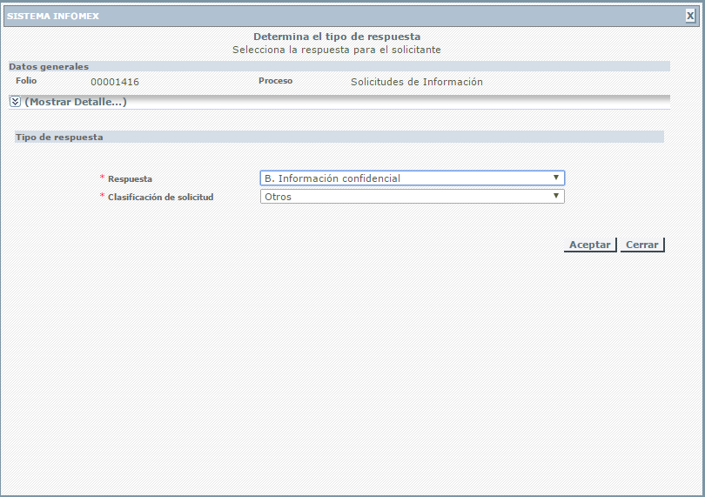
DETERMINAR TIPO DE RESPUESTA

Slide 24
DOCUMENTA LA RESPUESTA DE INFORMACIÓN CONFIDENCIAL

Slide 25
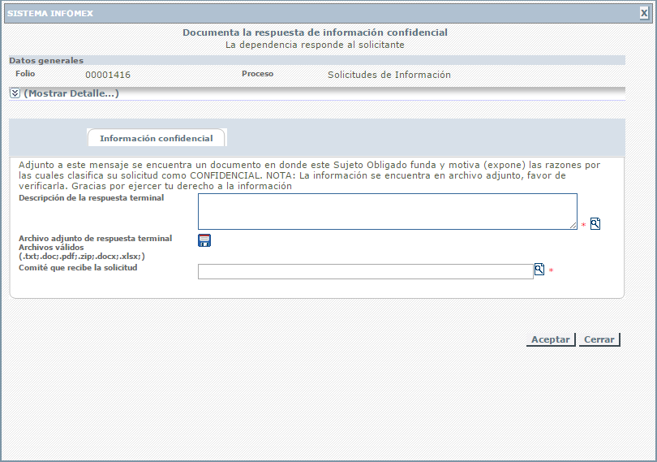

Slide 26
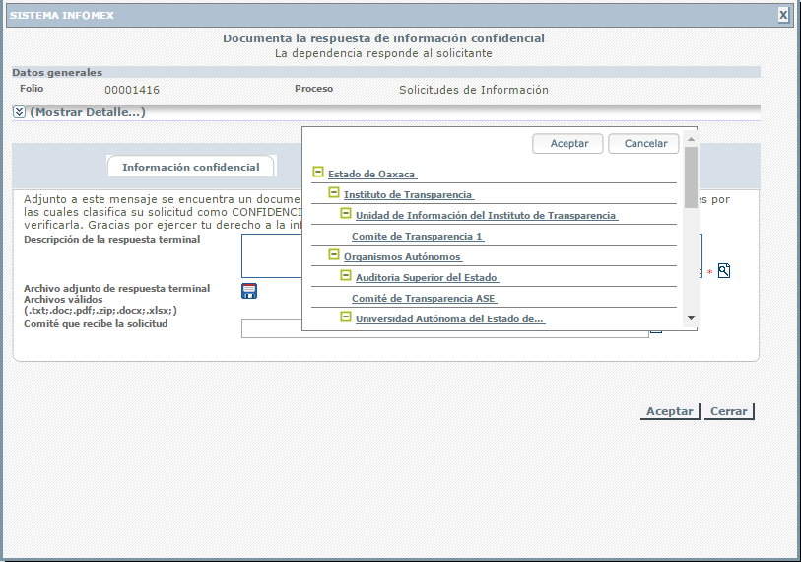

Slide 27
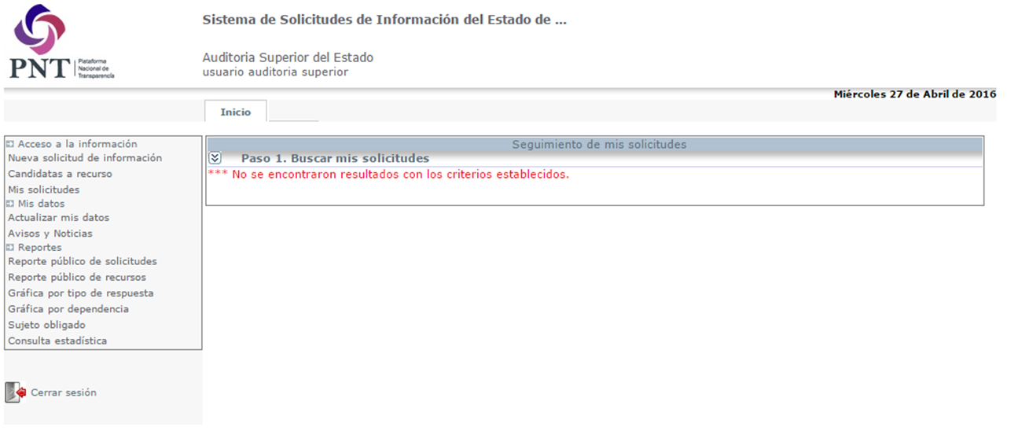

Slide 28
USUARIO COMITÉ DE TRANSPARENCIA

Slide 29
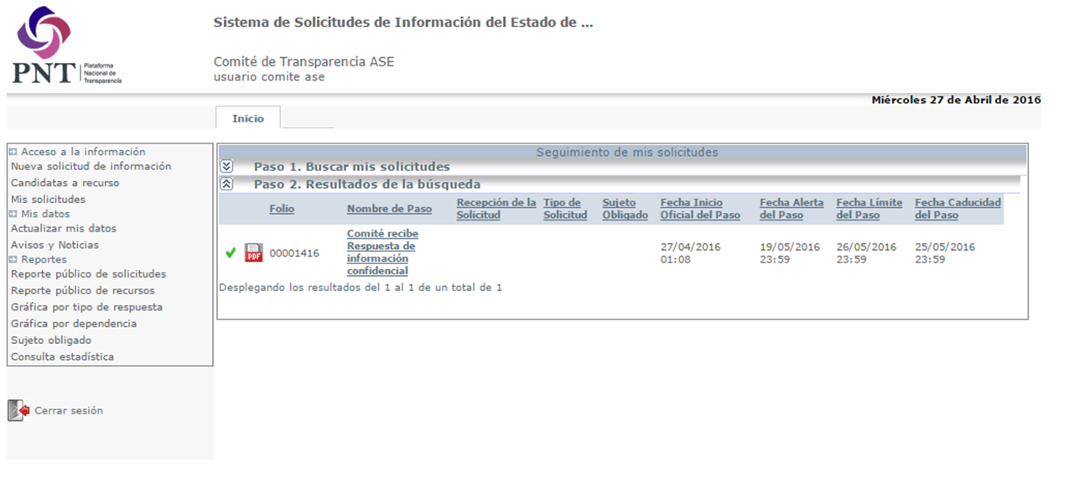
BANDEJA DEL COMITÉ DE TRANSPARENCIA

Slide 30
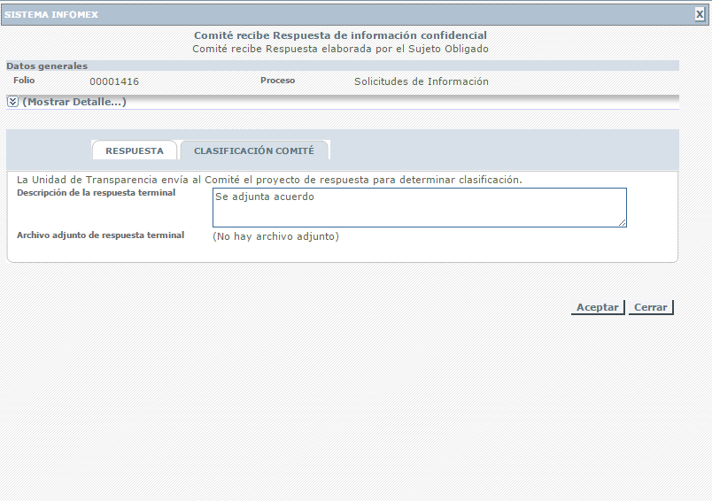
NOTIFICACIÓN DE LA UNIDAD DE TRANSPARENCIA AL COMITÉ DE TRANSPARENCIA

Slide 31
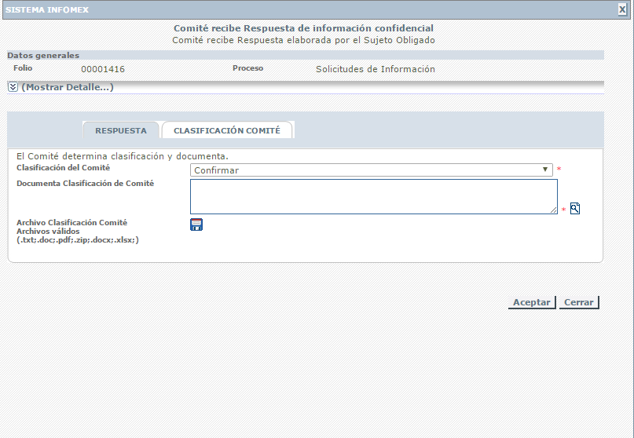
RESPUESTA DEL COMITÉ DE TRANSPARENCIA A LA UNIDAD DE TRANSPARENCIA

Slide 32
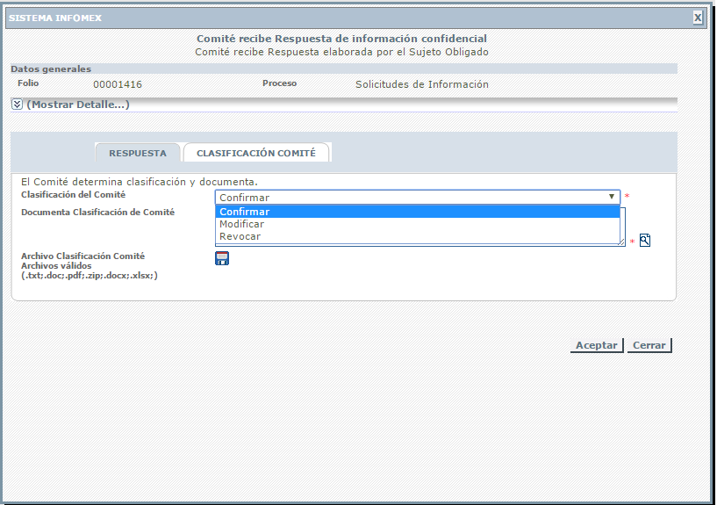
CLASIFICACIÓN DE COMITÉ DE TRANSPARENCIA

Slide 33
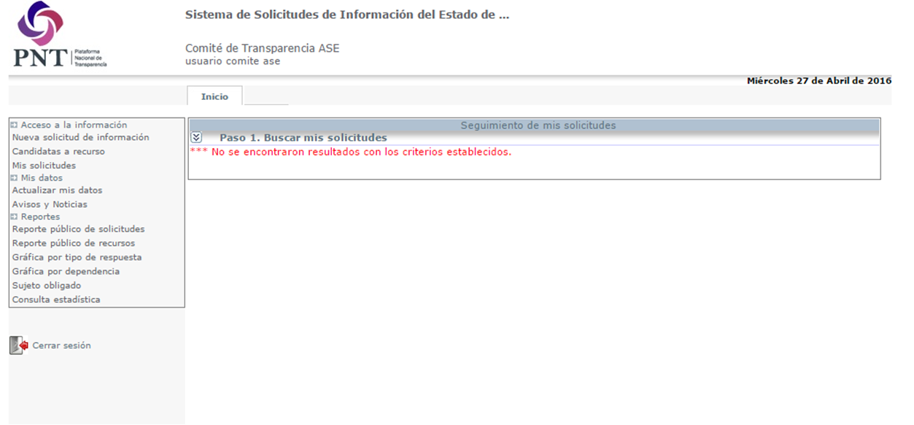

Slide 34
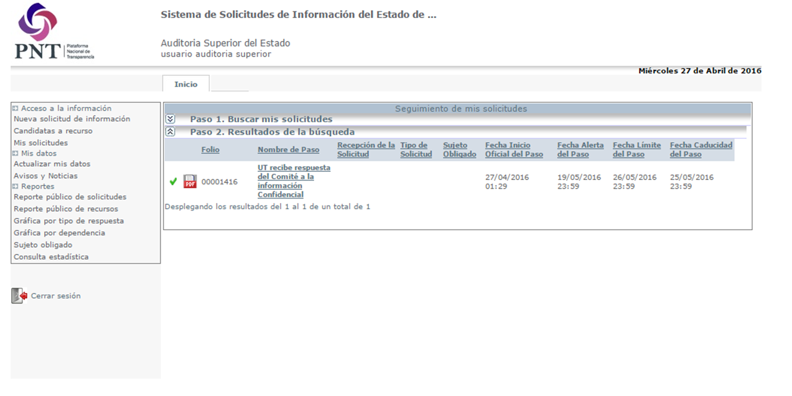
BANDEJA DE LA UNIDAD DE TRANSPARENCIA

Slide 35
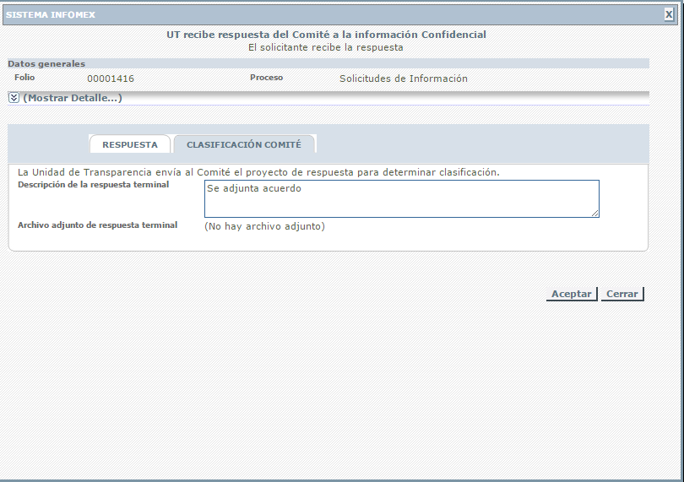
UNIDAD DE TRANSPARENCIA NOTIFICA AL SOLICITANTE

Slide 36
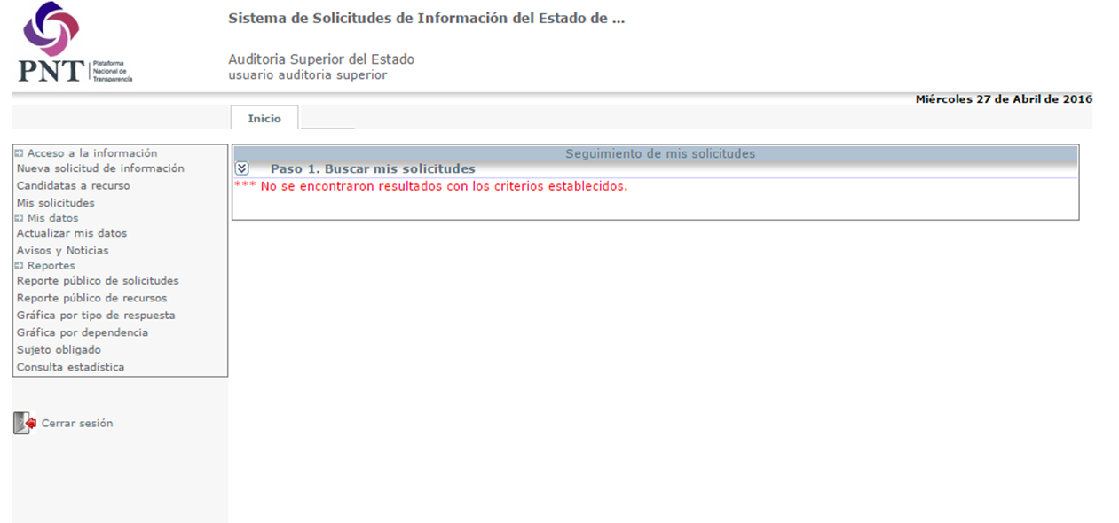

Slide 37
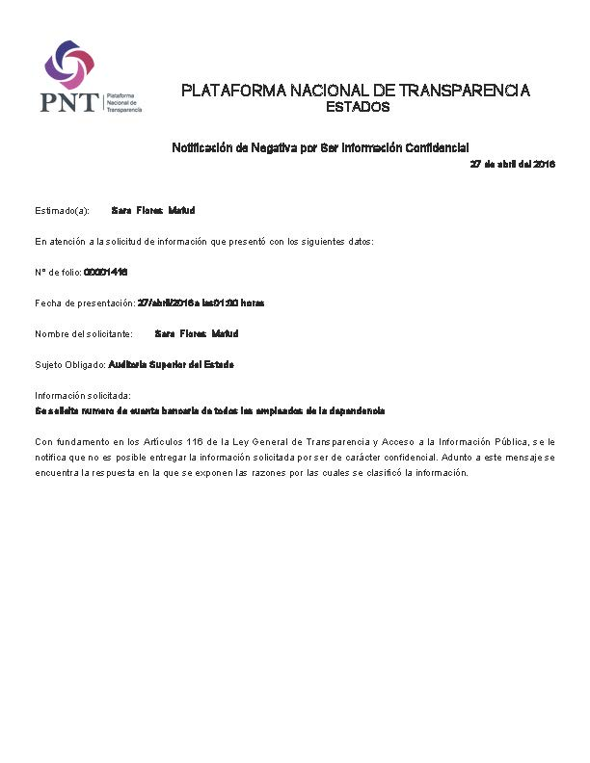
NOTIFICACIÓN DE NEGATIVA POR SER INFORMACIÓN CONFIDENCIAL

Slide 38
GRACIAS POR SU ATENCIÓN

